Slide 1
单元情境主线
公交出行
生活小管家
教材p6例1
加减、乘除同级运算
超市采购
加减乘除二级运算
教材p7例2
农业劳动
教材p8例3
含括号的二级运算
手工制作
教材p12例4-6
同级运算应用、数形结合
二级运算应用、数形结合
三步运算及应用

Slide 2
R·三年级数学上册
二
混合运算
解决问题（3）

Slide 3
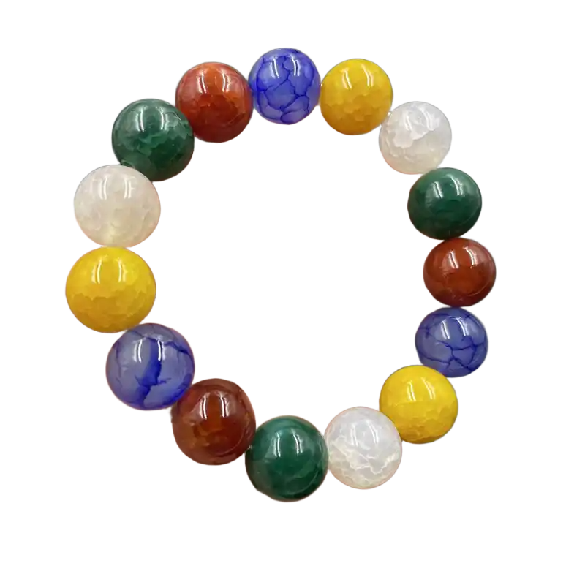
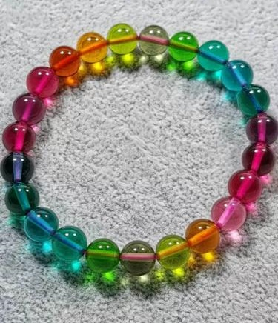
情境导入

Slide 4

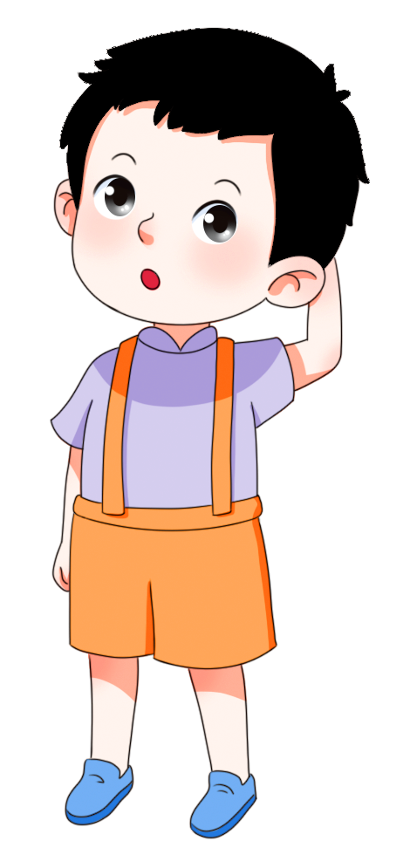
探索新知
红珠子有72颗，黄珠子有56颗，8颗同色的珠子穿一条手链。红珠子比黄珠子可以多穿几条手链?
阅读理解
颜色 | 红珠子 | 黄珠子 | 多多少
总数 | 72颗 | 56颗
手链 | 8颗一条 | 8颗一条
几条 | ？ | ？ | ？
1.已知条件和问题分别是什么？
2.尝试用图表的形式表示出你的思维过程。

Slide 5
分析解答
颜色 | 红珠子 | 黄珠子 | 多多少
总数 | 72颗 | 56颗
手链 | 8颗一条 | 8颗一条
几条 | ？ | ？ | ？
？
同一个问题可能有多种解决思路。
④
①
②
③
先①②再③
72÷8=9(条)
72－56=16(颗)
先④再③
56÷8=7(条)
16÷8=2(条)
9－7=2(条)
1.列综合算式表示上面两种解答的过程。
2.比较两个综合算式，你能发现什么？

Slide 6


先①②再③
先④再③
72÷8=9(条)
72－56=16(颗)
颜色 | 红珠子 | 黄珠子 | 多多少
总数 | 72颗 | 56颗
手链 | 8颗一条 | 8颗一条
几条 | ？ | ？ | ？
？
④
56÷8=7(条)
16÷8=2(条)
9－7=2(条)
①
②
③
72÷8－56÷8
(72－56)÷8
两个数先除以同一个数再相减，等于两个数的差除以这个数。
=9－7
=16÷8
=2(条)
=2(条)
三步混合运算
两步混合运算

Slide 7
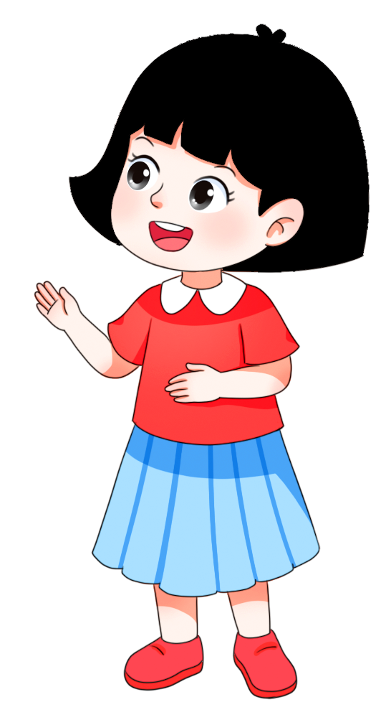
回顾反思
我们用不同的思路，解决了同一个问题。
72÷8－56÷8
(72－56)÷8
=9－7
=16÷8
=2(条)
=2(条)
答：红珠子比黄珠子可以多穿2条手链。

Slide 8
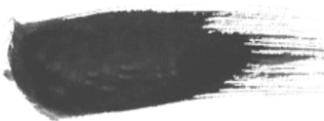
小 结
解决多步计算的实际问题时，要先分析数量之间的关系，根据不同的解题思路能列出不同的算式，不管用哪种解题思路，所得结果是一样的。

Slide 9

随堂练习
1
李老师买了 4 盆郁金香，王老师买了 6 盆郁金香，李老师比王老师少花多少钱？（用两种方法解答）
方法一：9×4=36(元)
方法二：6-4=2(盆)
9×6=54(元)
9×2=18(元)
9元/盆
54-36=18(元)
答：王老师少花18元。

Slide 10
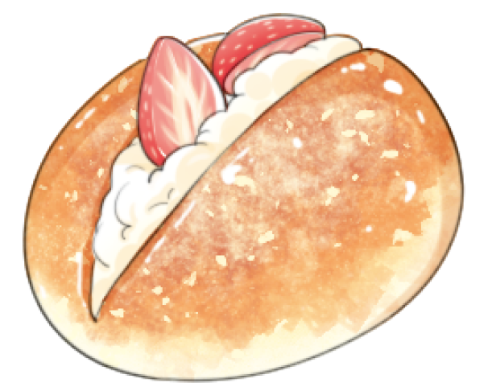
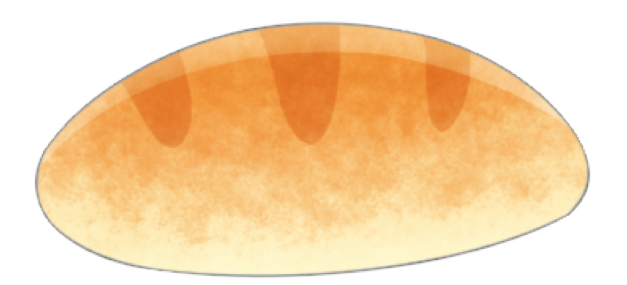
教材P17练习三
2
小丽准备买3个同样的面包，买 比买 多花多少钱?
3×5－3×3
=15－9
=6(元)
(5－3)×3
=2×3
=6(元)
5元/个
3元/个
答：买 比买 多花6元钱。

Slide 11
3
周末，王阿姨去草莓园里采了红颜草莓24颗，奶油草莓40颗，如果草莓8颗装一盘，一共可以装几盘?
24÷8+40÷8
=3+5
=8(盘)
(24+40)÷8
=64÷8
=8(盘)
答：一共可以装8盘。

Slide 12
教材P17练习三
4
李奶奶养了一些鸡，上午捡了28个鸡蛋，下午比上午少捡了8个。如果6个鸡蛋装一盒，这一天李奶奶捡的鸡蛋可以装多少盒?
(28-8+28)÷6
= (20+28)÷6
= 48÷6
= 8(盒)
答：这一天李奶奶捡的鸡蛋可以装8盒。

Slide 13

课堂小结
同学们，今天的数学课你们有哪些收获呢？

Slide 14
课后作业
从《创优作业100分》或《状元作业本》课时练中选取。

